Slide 1
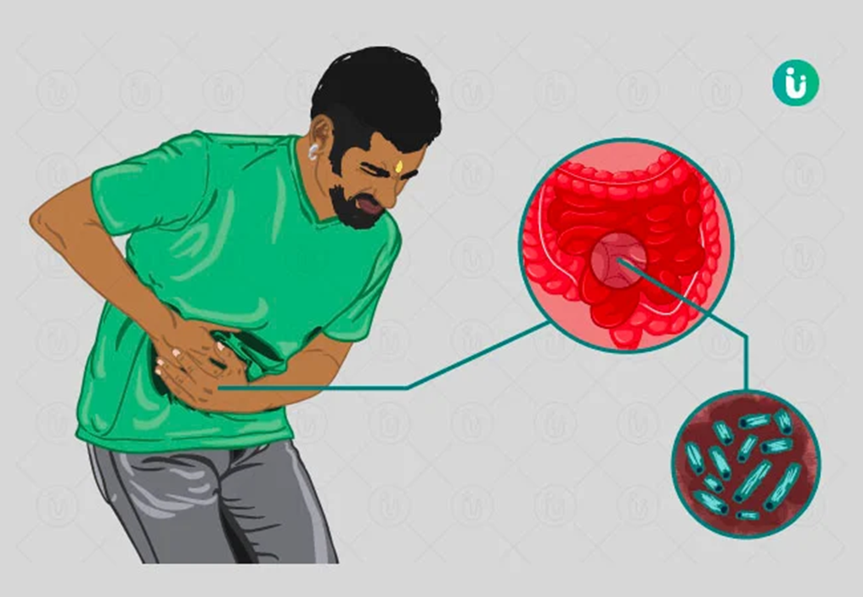
স্বাগতম

Slide 2
মোঃ সাইফুল ইসলাম
সহকারী শিক্ষক ( বিজ্ঞান)
সোনাইমুড়ি উচ্চ বিদ্যালয়
শ্রেণিঃ নবম
বিষয়ঃ জীব বিজ্ঞান
অধ্যায়ঃ পঞ্চম, পাঠঃ আমাশয়

Slide 3
এই পাঠ শেষে শিক্ষার্থীরা ……….
১। আমাশয় রোগের পরিচয় বলতে পারবে।
২। আমাশয় রোগের কারন, লক্ষণ, প্রতিকার লিখতে পারবে।
৩। আমাশয় রোগের প্রতিরোধে উপায়গুলো ব্যাখ্যা করবে এবং সচেতন হবে।

Slide 4
আমাশয় রোগের কারন লক্ষণ প্রতিকার ও প্রতিরোধ

Slide 5
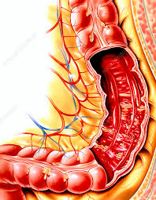
আমাশয় কী?
এটি একটি মারাত্মক পরিপাকতন্ত্রের রোগ।

Slide 6
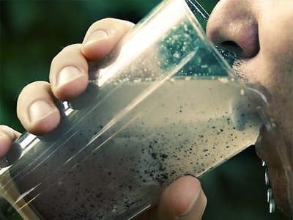
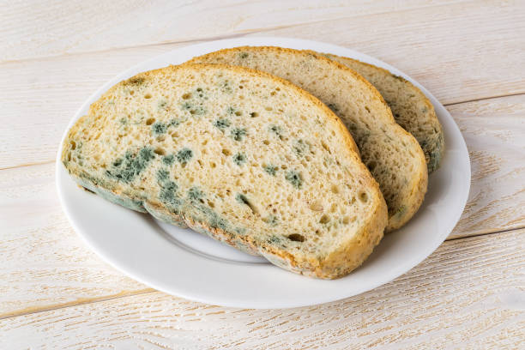
প্রধান কারণ: দূষিত পানি এবং বাসি-খোলা খাবারের মাধ্যমে ছড়ায়।

Slide 7
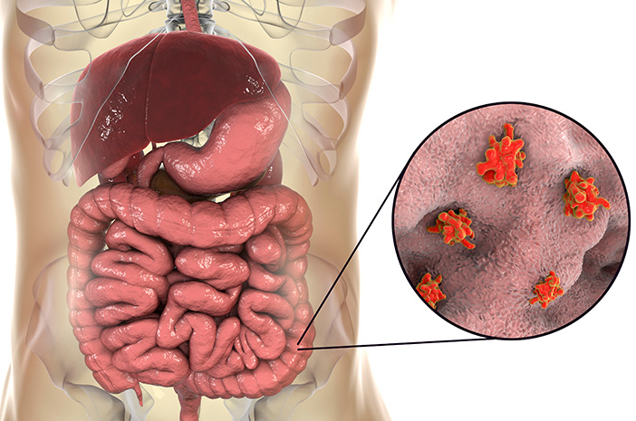
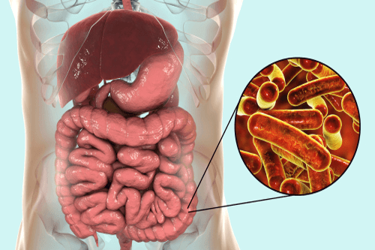
জীবাণুর প্রকারভেদ: দুটি প্রধান জীবাণু এর জন্য দায়ী:
Entamoeba histolytica (প্রোটোজোয়া)
Shigella (ব্যাকটেরিয়া)

Slide 8
একক কাজ
1.আমাশয় রোগ সৃষ্টিকারী জীবাণু দুটির নাম খাতায় লেখ।
2.নিজের জানা আমাশয়ের তিনটি প্রধান লক্ষণ তালিকাভুক্ত কর।
3.রোগটি অবহেলা করলে কী ক্ষতি হতে পারে তা এক বাক্যে লেখ।

Slide 9
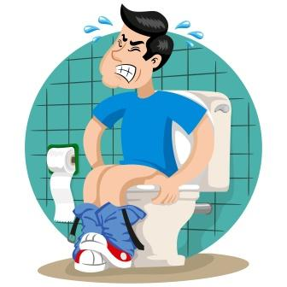
রোগের প্রধান লক্ষণসমূহ
লক্ষণ ১: ঘন ঘন মলত্যাগ বা পায়খানার বেগ হওয়া।
লক্ষণ ২: পেটে তীব্র কামড় দিয়ে ব্যথা হওয়া।

Slide 10
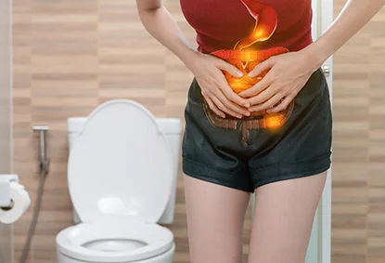
রোগের প্রধান লক্ষণসমূহ
লক্ষণ ৩: মলের সাথে শ্লেষ্মা (আম) বের হওয়া।
লক্ষণ ৪: জটিল ক্ষেত্রে মলের সাথে রক্ত যাওয়া (রক্ত আমাশয়)।
লক্ষণ ৫: দুধ বা দুগ্ধজাত খাবার সহজে হজম না হওয়া।

Slide 11
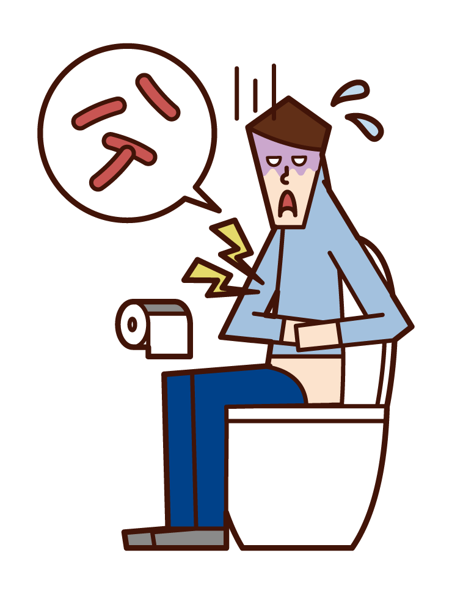
অবহেলা করলে কী হতে পারে?
সতর্কতা: আমাশয়কে সাধারণ পেটের রোগ ভেবে অবহেলা করা যাবে না।
ঝুঁকি: সময়মতো সঠিক চিকিৎসা না করালে শরীরের মারাত্মক ক্ষতি হতে পারে।
জরুরি পদক্ষেপ: লক্ষণ দেখা দিলেই রেজিস্টার্ড চিকিৎসকের পরামর্শ নিতে হবে।

Slide 12
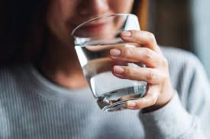
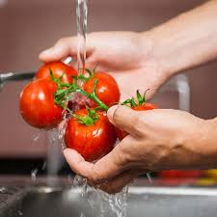
প্রতিরোধ ও প্রতিকার (আমাদের করণীয়)
নিরাপদ পানি: সবসময় ফুটানো বা বিশুদ্ধ পানি পান করতে হবে।
পরিষ্কার খাবার: খাওয়ার আগে শাকসবজি ও ফলমূল ভালো পানি দিয়ে ধুয়ে নিতে হবে।

Slide 13
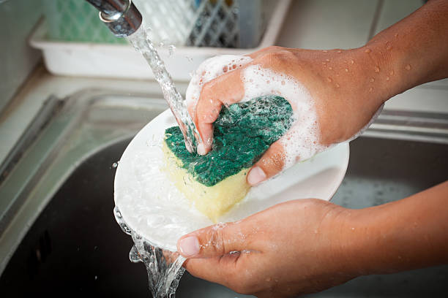
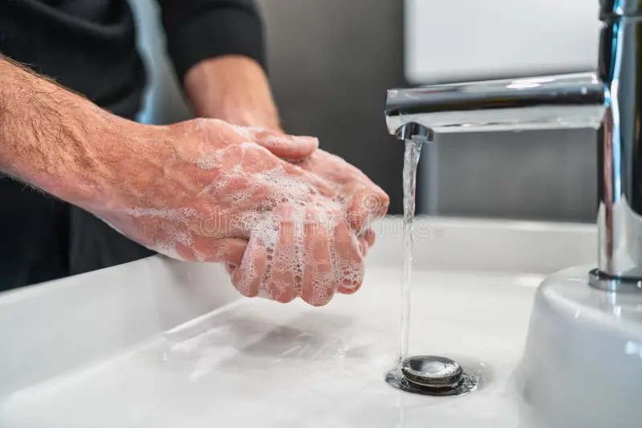
প্রতিরোধ ও প্রতিকার (আমাদের করণীয়)
  মলত্যাগের পর হাত সাবান দিয়ে ভালো করে ধুতে হবে।
  খাওয়ার আগে হাত ও থালাবাসন পরিষ্কার করতে হবে।
সঠিক স্যানিটেশন: সবসময় স্বাস্থ্যসম্মত পায়খানা ব্যবহার করতে হবে।

Slide 14
দলগত কাজ
লক্ষণ দল: আমাশয় হলে শরীরে কী কী সমস্যা হয় তা আলোচনা করে একটি চার্ট তৈরি করা।
প্রতিরোধ দল: বিদ্যালয়ে আমাশয় ছড়ানো বন্ধ করতে কী কী পদক্ষেপ নেওয়া যায় তার একটি পোস্টার বানানো।
সচেতনতা দল: ক্লাসের অন্য শিক্ষার্থীদের হাত ধোয়ার সঠিক নিয়মটি অভিনয়ের (Role Play) মাধ্যমে দেখানো।

Slide 15
📝 মূল্যায়ন (Evaluation)
কোন প্রোটোজোয়ার সংক্রমণে আমাশয় রোগ হয়?
ক) Shigella খ) Entamoeba histolytica
গ) Amoeba ঘ) Plasmodium
২. আমাশয় রোগটি প্রধানত কিসের মাধ্যমে ছড়ায়?
ক) দূষিত বাতাস খ) মশার কামড়
গ) দূষিত পানি ও খাবার ঘ) ত্বকের স্পর্শ

Slide 16
৩. নিচের কোনটি আমাশয় রোগের একটি প্রধান লক্ষণ?
ক) তীব্র জ্বর ও কাশি খ) মলের সাথে শ্লেষ্মা বা আম যাওয়া
গ) শরীর ঠাণ্ডা হয়ে যাওয়া ঘ) পিঠে ও কোমরে ব্যথা
৪. আমাশয় রোগ প্রতিরোধের সবচেয়ে কার্যকর উপায় কোনটি?
ক) বাসি খাবার খাওয়া খ) খোলা পাত্রে পানি রাখা
গ) সাবান দিয়ে ভালোভাবে হাত ধোয়া ও বিশুদ্ধ পানি পান করা ঘ) কোমল পানীয় বেশি খাওয়া

Slide 17
বাড়ির কাজ
১. নিজের বাড়ির পানির উৎস ও স্বাস্থ্যবিধি পর্যবেক্ষণ করে একটি সংক্ষিপ্ত প্রতিবেদন তৈরি কর।
২. পরিবারকে আমাশয় থেকে মুক্ত রাখতে ৫টি করণীয় নিয়মের একটি স্থায়ী ‘স্বাস্থ্য চার্ট’ তৈরি কর।
৩. খাবার ও পানির পরিচ্ছন্নতা নিয়ে প্রতিবেশীদের সচেতন করার একটি পরিকল্পনা লিখে আন।

Slide 18

ধন্যবাদ

